Slide 1
PHP en inloggen

Slide 2
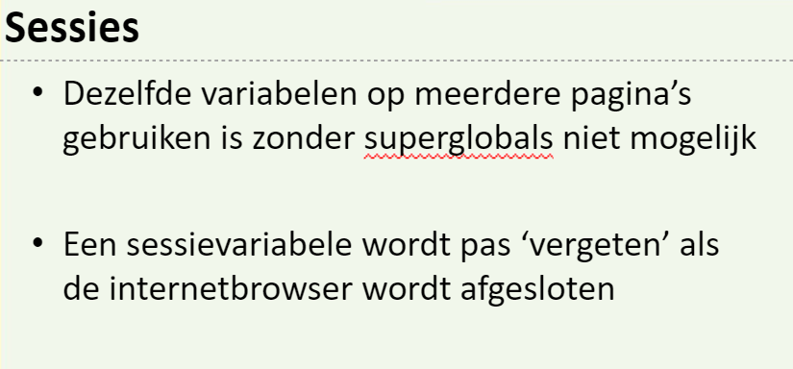
Sessies

Slide 3
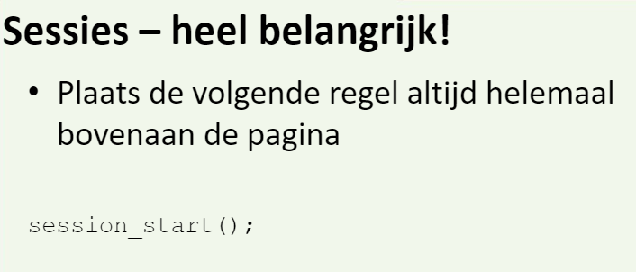
Sessies

Slide 4
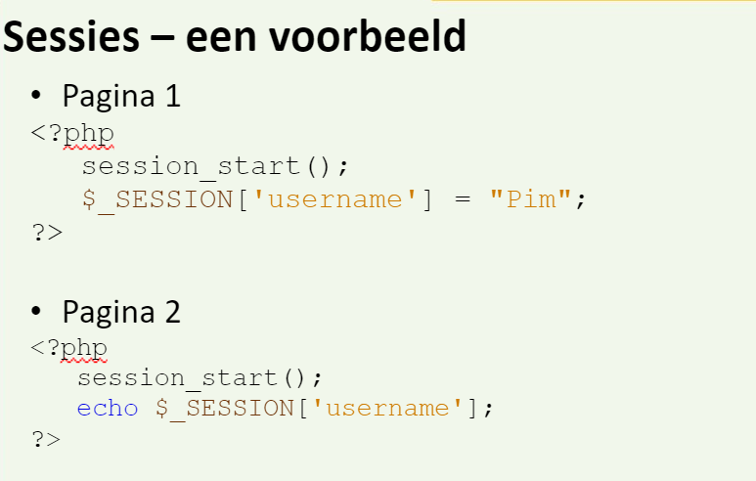
Sessies

Slide 5
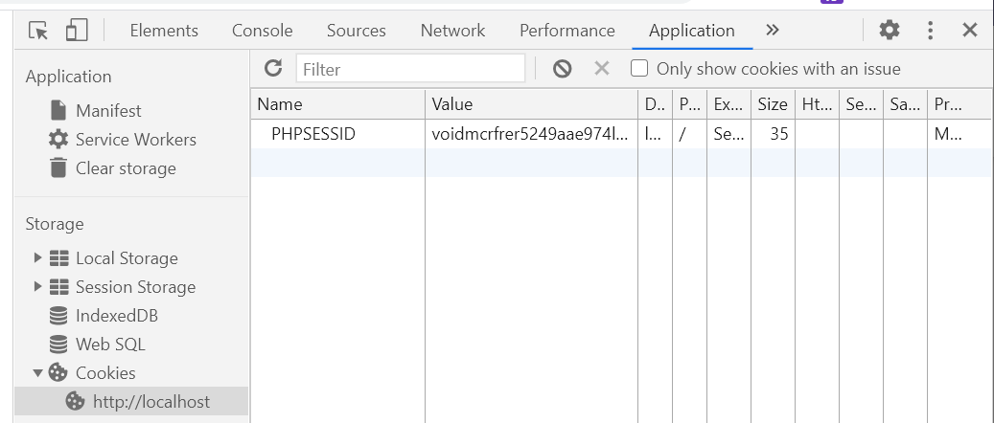
Sessies
Sessies verwijderen
Sluit browser
Open ‘inspecteren’ in Chrome ->verwijder cookie ‘PHPSESID’

Slide 6
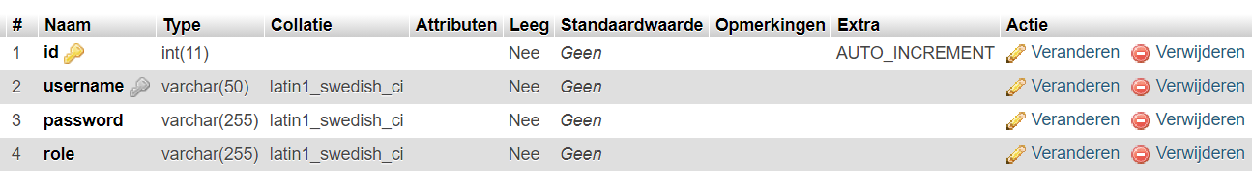
Maak Users table met PhpMyAdmin

Slide 7
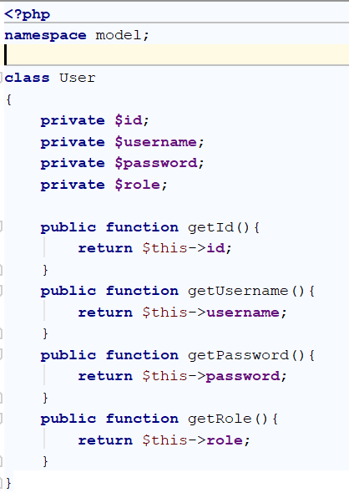
Maak User Class

Slide 8
Maak in model class login methode
public function login($username, $password){ $this->makeConnection(); $selection = $this->database->prepare( 'SELECT * FROM `users` WHERE `users`.`username` =:username'); $selection->bindParam(":username",$username); $result = $selection->execute(); if($result) { $selection->setFetchMode(\PDO::FETCH_CLASS, \model\User::class); $user = $selection->fetch(); if ($user) { $gehashtpassword = strtoupper(hash("sha256", $password)); // var_dump($gehashtpassword); if ($user->getPassword() == $gehashtpassword) { $_SESSION['user'] = $user->getUsername(); $_SESSION['role'] = $user->getRole(); } } } }

Slide 9
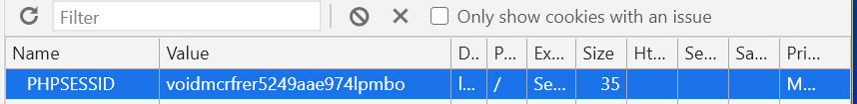
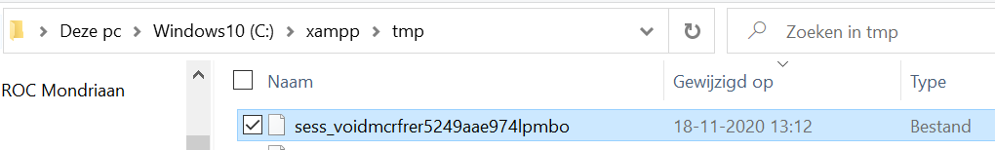
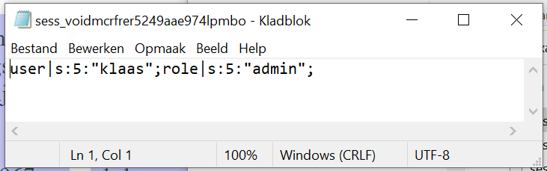
Maak in model class logout methode
public function logout(){ session_unset(); session_destroy(); }
Session_unset haalt velden uit bestand.
Session_destroy verwijderd bestand.

Slide 10
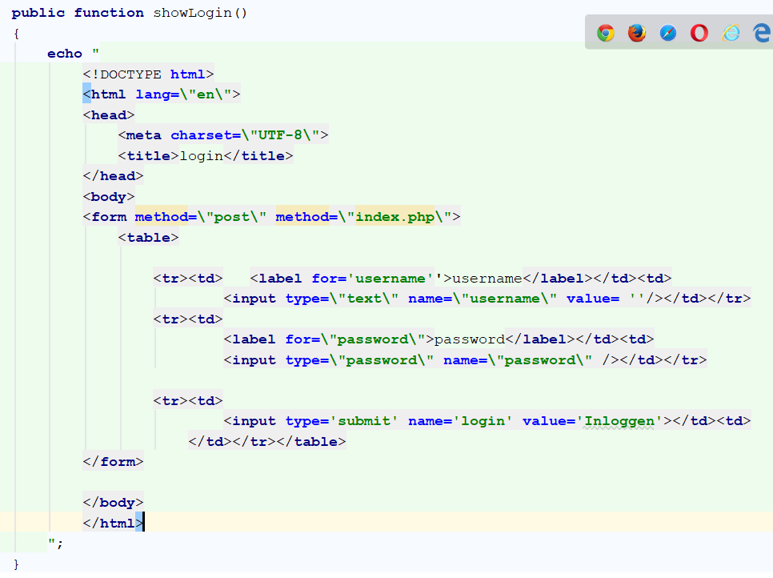
Maak in View class showLogin methode

Slide 11
Bescherm de actions in index.php
<?php use controller\Controller; include_once 'controller/Controller.php'; session_start(); $controller = new Controller(); //alleen acties uitvoeren als er ingelogd is!!! if(isset($_SESSION['role']) && $_SESSION['role']=="admin") { /* formulier met gegevens tonen om een rij bij te werken */ if(isset($_POST['showForm'])) { $controller->showFormPatientAction( $_POST['showForm']); } /* UPDATE: formulier afhandeling om een rij bij te werken */ else if(isset($_POST['update'])) { $controller->updatePatientAction(); } /* CREATE: formulier afhandeling nieuwe rij */ else if(isset($_POST['create'])) { $controller->createPatientAction(); } /* DELETE: verwijderen rijen */ else if(isset($_POST['delete'])) { $controller->deletePatientAction($_POST['delete']); } else if(isset($_POST['logout'])) { $controller->logoutAction(); } /*READ: overzicht alle patienten */ else { $controller->readPatientenAction(); } } else { $controller->loginAction(); }

Slide 12
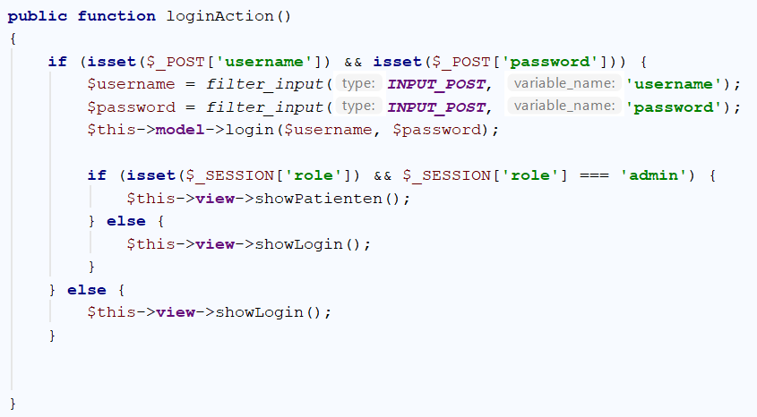
Maak in Controller class loginAction methode

Slide 13
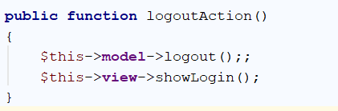
Maak in Controller class logoutAction methode

Slide 14
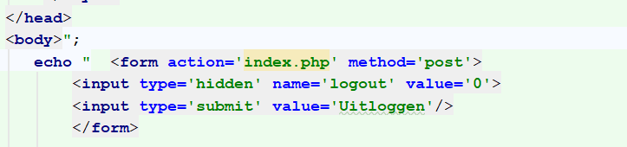
Maak nog een uitlog formulier in de methode showPatienten
De pagina index.php wordt aangeroepen na het indrukken
van de uitloggen button.
In de $_POST is ‘logout’ index aanwezig. $_POST[‘logout’]=‘0’
Daarom wordt $controller->logoutAction() uitgevoerd.

Slide 15
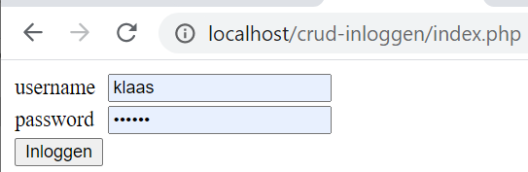
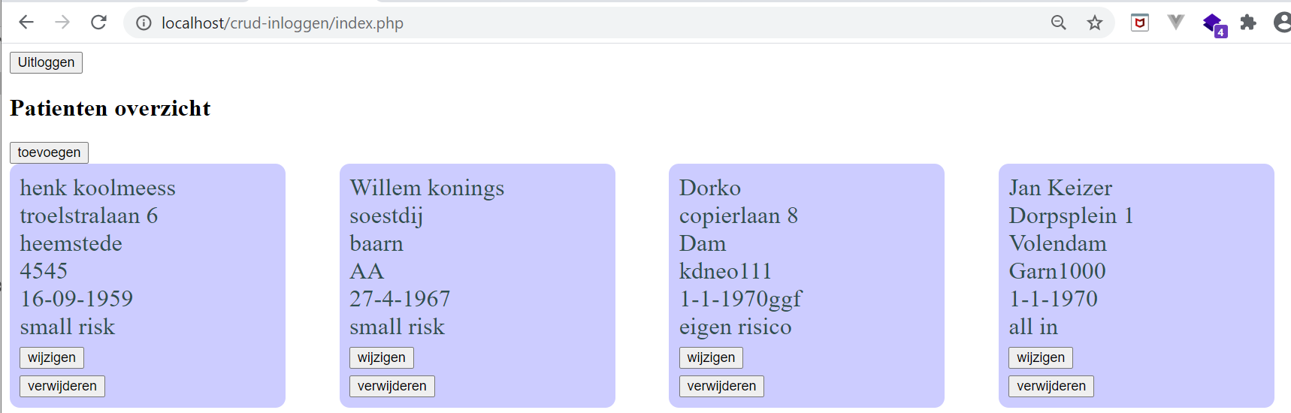
resultaat

